Slide 1
Ejercicio 04
Luis Angel Rodas (1479)

Slide 2

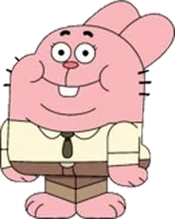
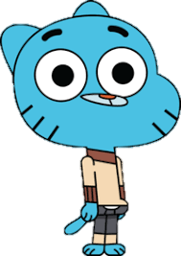
Perfecto ve por ahora le diré
Dime hijo que quieres
Lleva a tu hermana
Una cosa hijo
Claro que si
Gracias ya vuelvo
Puedo salir al parque?
Papa’ donde estas
Ahh xque?
Esta bien
Ahora voy
dime

Slide 3
Agradecimientos:
Muchas gracias por ver.

